Slide 1
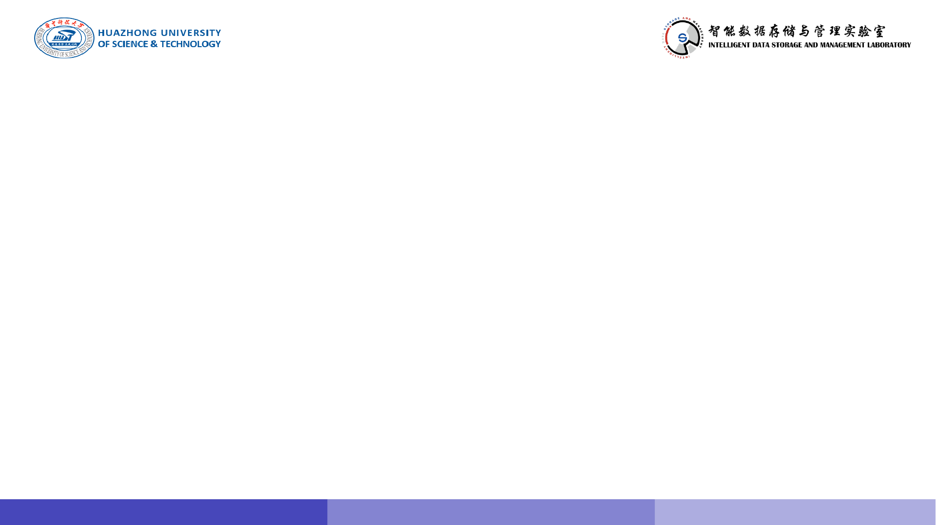
NFS-Ganesha
源码架构与缓存系统分析
整体架构 · MDCACHE 算法 · 实时命中率计算
汇报人：王祖鹏
May 18, 2026
Zupeng Wang | HUST
1

Slide 2

汇报路线
01
02
03
04
整体架构
MainNFSD、Protocols、SAL、MDCACHE、FSAL 的分层关系
缓存核心
MDCACHE：哈希查询 + 多级 LRU + 属性过期
淘汰算法
17 个 LRU lane、L1/L2/ACTIVE/CLEANUP、水位控制
实时指标
hit/miss 计数器、Prometheus rate()、按 export 维度观察
核心结论：NFS-Ganesha 的缓存不是单一 LRU，而是“并发哈希索引 + 多级队列淘汰 + 指标体系”的组合设计。
May 18, 2026
Zupeng Wang | HUST
2

Slide 3
项目整体架构：从协议处理到后端文件系统
NFS-Ganesha 通过分层结构把网络协议、状态管理、缓存和底层存储解耦
Protocols
NFS / NLM / 9P
协议解析、RPC 分发
MainNFSD
support / monitoring
nfs_main.c / nfs_init.c / nfs_worker_thread.c
负责服务启动、线程管理、RPC 分发和工作线程调度。
日志、OS 抽象、Prometheus 指标、动态计数器。
SAL
State Abstraction Layer
锁、委托、open state
MDCACHE
Stackable FSAL
元数据缓存与目录缓存
缓存层位置最关键：
位于 FSAL 之上，对协议层透明，但能拦截 lookup/getattr 等元数据路径。
FSAL
VFS / CEPH / GLUSTER / GPFS
底层文件系统访问抽象
May 18, 2026
Zupeng Wang | HUST
3

Slide 4
一次查询请求的执行路径
命中时直接从 MDCACHE 返回；未命中时落到下层 FSAL 并回填缓存
NFS 客户端
RPC 分发/Worker
协议处理
mdc_lookup()
cih_lookup()
缓存命中
cache_hit++
直接返回 handle/attrs
缓存未命中
cache_miss++
访问下层 FSAL
dynamic_metrics__mdcache_cache_hit(OPERATION, export_id);
dynamic_metrics__mdcache_cache_miss(OPERATION, export_id);
May 18, 2026
Zupeng Wang | HUST
4

Slide 5
MDCACHE：可堆叠的元数据缓存层
它位于其他 FSAL 之上，为 lookup、getattr、目录项等提供透明缓存
MDCACHE
Hash + LRU + Dirent + Attr Expiration
协议层
NFSv3 / NFSv4 / 9P
后端 FSAL
VFS / Ceph / Gluster / GPFS
快速查找
基于 mdcache_key 的哈希索引
一致性
属性过期与 STALE 检测
目录项
AVL 树映射 cookie → dirent
并发
分区锁 + 车道分片降低竞争
关键目录：FSAL/Stackable_FSALs/FSAL_MDCACHE/
关键文件：mdcache_main.c · mdcache_lru.c · mdcache_hash.c · mdcache_handle.c · mdcache_helpers.c
May 18, 2026
Zupeng Wang | HUST
5

Slide 6
哈希查询：分区 RBTree 结构
将全局索引拆成多个分区，每个分区独立加锁，降低高并发访问冲突
Partition 1
RWLock + RBTree
○ ○ ○
mdcache_key
(hk, fsal, fsal handle)
hash_func_both()
→ partition index
→ RBTree hash key
Partition 2
RWLock + RBTree
○ ○ ○
Partition 3
RWLock + RBTree
○ ○ ○
并发设计要点
• 分区级 pthread_rwlock_t，读多写少场景减少全局锁瓶颈
• 每个分区维护独立红黑树，查询复杂度约 O(log n)
• cache_entry_count 支持预期条目缓存，降低重复查找成本
May 18, 2026
Zupeng Wang | HUST
6

Slide 7
缓存算法：多级 LRU 队列（MQ 思路）
不是单队列 LRU，而是通过 L1/L2/ACTIVE/CLEANUP 表达冷热、引用与回收状态
L1 热队列
频繁访问
优先保留
ACTIVE 活跃队列
refcnt > 0
暂不可回收
L2 冷队列
候选淘汰
从尾部检查
CLEANUP
异步清理
最终释放
enum lru_q_id {
LRU_ENTRY_L1, LRU_ENTRY_L2,
LRU_ENTRY_CLEANUP, LRU_ENTRY_ACTIVE
};
核心判断：
1. 条目有 open/lock/active ref 时不能直接释放
2. 后台线程按水位触发批量回收，避免请求路径同步淘汰
3. L1/L2 队列结合冷热与回收成本，降低误淘汰概率
May 18, 2026
Zupeng Wang | HUST
7

Slide 8
分片与水位：让缓存管理适配高并发
17 个 lane 独立管理队列；超过高水位后由后台线程异步释放
LRU_N_Q_LANES = 17
Lane 1
Lane 2
Lane 3
Lane 4
Lane 5
L1
L2
A
L1
L2
A
L1
L2
A
L1
L2
A
L1
L2
A
fd_lru_run()
后台清理线程
release_entries()
按需释放
… 共 17 个质数 lane
水位控制逻辑
lowat
hiwat
entries_used / chunks_used > 高水位 → 计算 want_release → 每个 lane 分摊回收任务
May 18, 2026
Zupeng Wang | HUST
8

Slide 9
命中率统计：在缓存路径上记录 hit / miss
动态指标在 mdcache_handle.c 与 mdcache_helpers.c 的关键分支上递增
mdcache_handle.c
alloc/check handle
dynamic_metrics__
mdcache_cache_hit()
Prometheus Counter
mdcache_helpers.c
mdc_lookup()
dynamic_metrics__
mdcache_cache_miss()
mdcache_cache_hits_total
mdcache_cache_misses_total
mdcache_cache_hits_by_export_total{export_id="X"}
mdcache_cache_misses_by_export_total{export_id="X"}
统计维度：operation + export_id；因此既能看全局命中率，也能定位到某个导出路径的缓存效果。
May 18, 2026
Zupeng Wang | HUST
9

Slide 10
实时命中率：用增量速率而不是累计值
实时观测建议使用 Prometheus rate()，避免累计 Counter 掩盖短期波动
命中率 = hits / (hits + misses)
# 全局 5 分钟实时命中率
rate(mdcache_cache_hits_total[5m]) /
( rate(mdcache_cache_hits_total[5m])
+ rate(mdcache_cache_misses_total[5m]) )
# 按 export_id 分组
rate(mdcache_cache_hits_by_export_total[5m]) /
( rate(mdcache_cache_hits_by_export_total[5m])
+ rate(mdcache_cache_misses_by_export_total[5m]) )
hits
命中计数器
misses
未命中计数器
operation
lookup/getattr 等
export_id
导出维度
实践建议：仪表盘同时展示全局命中率、按 export 分组命中率、命中/未命中 QPS，便于区分“缓存效率下降”和“请求量变化”。
May 18, 2026
Zupeng Wang | HUST
10

Slide 11
关键数据结构：索引、队列与统计三条主线
源码中最值得抓住的结构：mdcache_key、mdcache_lru_t、mdcache_stats
typedef struct mdcache_key {
uint64_t hk;
void *fsal;
struct gsh_buffdesc kv;
} mdcache_key_t;
typedef struct mdcache_lru__ {
struct glist_head q;
enum lru_q_id qid;
int32_t refcnt;
int32_t active_refcnt;
uint32_t lane;
} mdcache_lru_t;
struct mdcache_stats {
uint64_t inode_req;
uint64_t inode_hit;
uint64_t inode_miss;
uint64_t inode_conf;
};
索引键：决定是否同一缓存对象
生命周期：队列归属、引用计数、lane
观测面：请求、命中、未命中、冲突
源码路径
mdcache_helpers.c 的 lookup 分支 → mdcache_hash.c 的 cih_lookup → mdcache_lru.c 的 ref/unref/release → dynamic_metrics.cc 的 Counter 注册。
May 18, 2026
Zupeng Wang | HUST
11

Slide 12

Q&A
Thanks！
Zupeng Wang | HUST
12

